Slide 1

מבני נתונים
תרגול 6 – Hash Table
צבי מינץ – zvimints@gmail.com

Slide 2
מערכים רשימה מקושרות
בשיעורים הקודמים
טבלאות גיבוב משלבים את הגישה של Random Access שיש במערך ביחד עם הדינמיות של רשימה מקושרת
צבי מינץ – zvimints@gmail.com

Slide 3
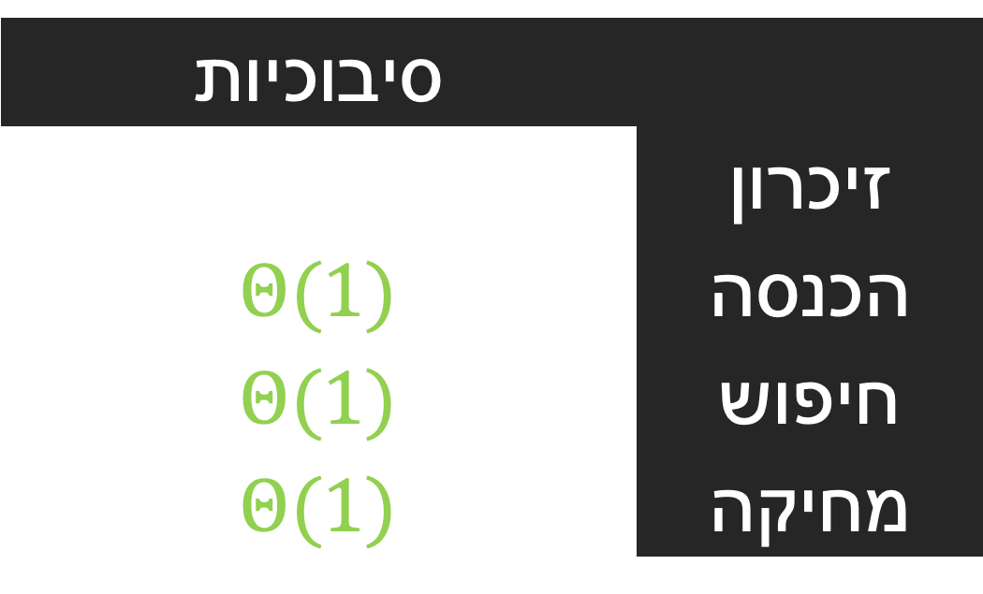
מוטבציה
נרצה לאחסן אובייקט במבנה נתונים אשר תומך בפעולות הבאות:
 | סיבוכיות
זיכרון | $$Θ(n)$$
הכנסה | $$Θ(1)$$
חיפוש | $$Θ(1)$$
מחיקה | $$Θ(1)$$
בלתי תלות בכמות המידע שהמבנה מכיל
צבי מינץ – zvimints@gmail.com

Slide 4
מוטבציה
צבי מינץ – zvimints@gmail.com

Slide 5
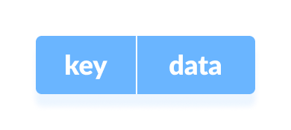

הצגת הבעיה
נניח כי יש לנו אוסף של $n$ איברים
כאשר ערכי המפתח שלהם הם יחודיים
בתחום $U≔\{1,2,…,\left|U\right|\}$ כאשר $\left|U\right|>n$
אין שני איברים עם מפתח זהה.
U מרחב כל המפתחות האפשריים
צבי מינץ – zvimints@gmail.com

Slide 6
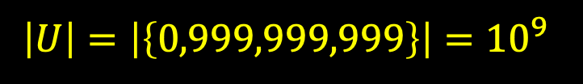
Record Example
נניח כי נרצה לאחסן 1000 אנשים לפי תעודת זהות
D.O.B | NAME | ID
25/10/1995 | Zvi | 111111111
26/10/1995 | Dan | 222222222
...
27/12/1995 | Ilan | 999999999
class Person {
private long _id;
private String name;
private Date dob;
}
Input: ID Output:
$$\left|U\right|=\left|\left\{0,999,999,999\right\}\right|={10}^{9}$$
צבי מינץ – zvimints@gmail.com
U מרחב כל המפתחות האפשריים

Slide 7

חשבו על מבנה נתונים דינמי אשר תומך
בפעולות הכנסה, מחיקה וחיפוש ב-$Θ(1)$
U מרחב כל המפתחות האפשריים

Slide 8
Record Example
נניח כי נרצה לאחסן 1000 סטודנטים לפי תעודת זהות
D.O.B | NAME | ID
25/10/1995 | Zvi | 111111111
26/10/1995 | Dan | 222222222
...
27/12/1995 | Ilan | 999999999
Space | Delete | Find | Add
O(n) | O(n) | O(n) | O(1) | Array
צבי מינץ – zvimints@gmail.com

Slide 9
Record Example
נניח כי נרצה לאחסן 1000 סטודנטים לפי תעודת זהות
D.O.B | NAME | ID
25/10/1995 | Zvi | 111111111
26/10/1995 | Dan | 222222222
...
27/12/1995 | Ilan | 999999999
Space | Delete | Find | Add
O(n) | O(n) | O(n) | O(1) | Array
O(n) | O(logn) | O(n) | O(n) | Sorted Array by Key
צבי מינץ – zvimints@gmail.com

Slide 10
Record Example
נניח כי נרצה לאחסן 1000 סטודנטים לפי תעודת זהות
D.O.B | NAME | ID
25/10/1995 | Zvi | 111111111
26/10/1995 | Dan | 222222222
...
27/12/1995 | Ilan | 999999999
Space | Delete | Find | Add
O(n) | O(n) | O(n) | O(1) | Array
O(n) | O(logn) | O(n) | O(n) | Sorted Array by Key
O(n) | O(logn) | O(logn) | O(logn) | BBST
צבי מינץ – zvimints@gmail.com

Slide 11
Record Example
נניח כי נרצה לאחסן 1000 סטודנטים לפי תעודת זהות
D.O.B | NAME | ID
25/10/1995 | Zvi | 111111111
26/10/1995 | Dan | 222222222
...
27/12/1995 | Ilan | 999999999
Space | Delete | Find | Add
O(n) | O(n) | O(n) | O(1) | Array
O(n) | O(logn) | O(n) | O(n) | Sorted Array by Key
O(n) | O(logn) | O(logn) | O(logn) | BBST
... |  |  |  | Direct Access Table
צבי מינץ – zvimints@gmail.com

Slide 12
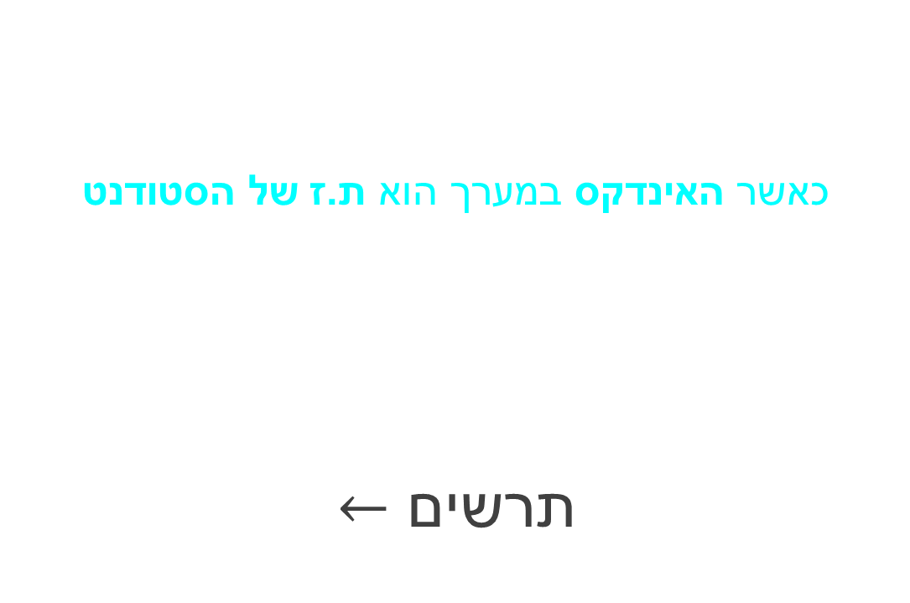
Direct Access Table
גישה אחת היא לאחסן את הערכים במערך
ענק בגודל $\left|U\right|={10}^{9}$
כאשר האינדקס במערך הוא ת.ז של הסטודנט
לדוגמא על מנת לאחסן סטודנט עם ת.ז 111
אז נכניס את הערך שלו למערך בתא 111 $A[111])$)
תרשים $←$
צבי מינץ – zvimints@gmail.com

Slide 13
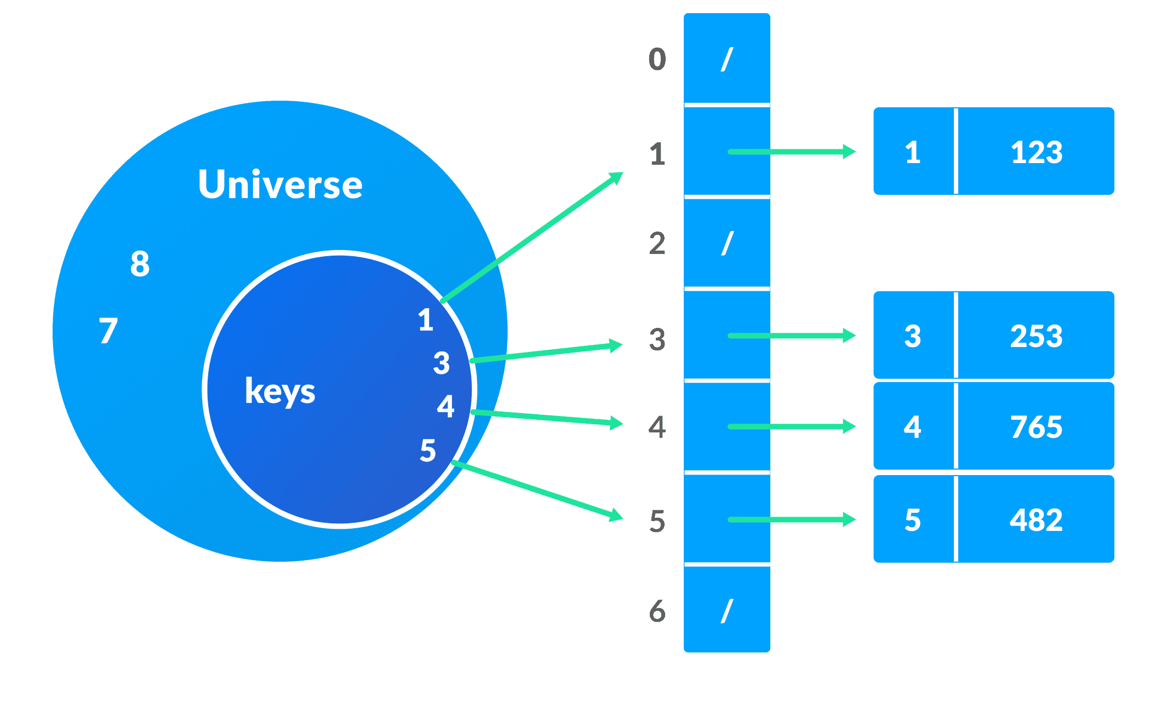

Direct Access Table
גישה אחת היא לאחסן את הערכים במערך
ענק בגודל $\left|U\right|={10}^{9}$
כאשר האינדקס במערך הוא ת.ז של הסטודנט
https://www.programiz.com/dsa/hash-table
צבי מינץ – zvimints@gmail.com

Slide 14

Direct Access Table
גישה אחת היא לאחסן את הערכים במערך
ענק בגודל $\left|U\right|={10}^{9}$
כאשר האינדקס במערך הוא ת.ז של הסטודנט
directAddressSearch(A, k)
return A[k]
directAddressInsert(A, x)
A[x.key] = x
directAddressDelete(A, x)
A[x.key] = NIL
צבי מינץ – zvimints@gmail.com

Slide 15

Direct Access Table
גישה אחת היא לאחסן את הערכים במערך
ענק בגודל $\left|U\right|={10}^{9}$
סיבוכיות
הוספה
מחיקה
חיפוש
מקום
O(1)
O(1)
O(1)
O(|U|)
צבי מינץ – zvimints@gmail.com

Slide 16
Direct Access Table
הגבלות:
1. חוסר מידע קודם על ערך המפתח המקסמלי
תחום המפתחות יכול להיות ענק
שימושי רק אם כמות המפתחות המקסמלית קטנה
גורם לבזבוז זכרון אם קיים הבדל גדול בין כמות הרשומות לערך המקסמלי
צבי מינץ – zvimints@gmail.com

Slide 17
Hash Table
טבלת גיבוב (Hash Table) הוא מבנה נתונים אשר מאפשר מיפוי של מפתחות (keys) לערכים (values)
טבלת גיבוב היא טבלאות אינדקסים אשר מקשרת בין איבר למקומו במערך, מבנה נתונים המאפשר הכנסה,מחיקה וחיפוש מהיר.
Key
Value
$111111111 →Person(Zvi,11111111,$ 25/10/1995)
$222222222 →Person(Dan,222222222,$ 26/10/1995)
צבי מינץ – zvimints@gmail.com

Slide 18
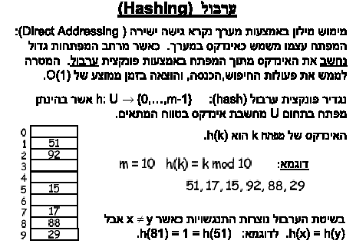

Hash Function
פונקצייה $h(x)$ אשר ממפה מפתח למספר בטווח קבוע
$$h :KEYS →\{0…\left|A\right|−1\}$$
לדוגמה:
צבי מינץ – zvimints@gmail.com

Slide 19
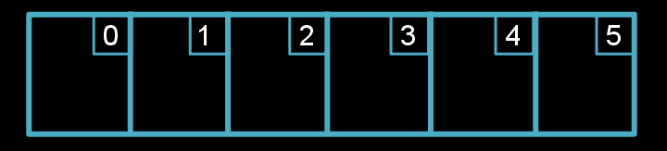
Hash Function
צבי מינץ – zvimints@gmail.com

Slide 20
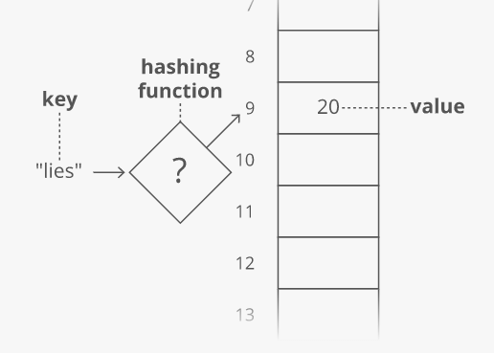
Hash Function
פונקצייה $h(x)$ אשר ממפה מפתח למספר בטווח קבוע
$$h :KEYS →\{0…\left|A\right|−1\}$$
לדוגמה 2 :
איך היא עובדת?
צבי מינץ – zvimints@gmail.com

Slide 21
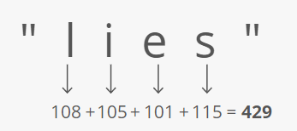
Hash Function
נניח שגודל המערך הוא 30 מקומות
sum ASCII Values % 30
לא יכולים להיות שני קלטים זהים
יכול להיות 2 קלטים עם פלט זהה למה?
צבי מינץ – zvimints@gmail.com

Slide 22
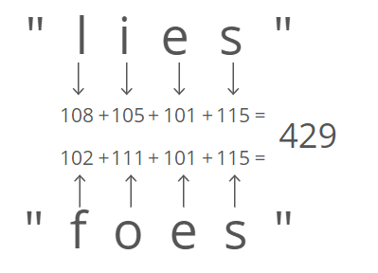

collisions
h(x) = h(y) but x $≠y$
נניח שגודל המערך הוא 30 מקומות
צבי מינץ – zvimints@gmail.com

Slide 23
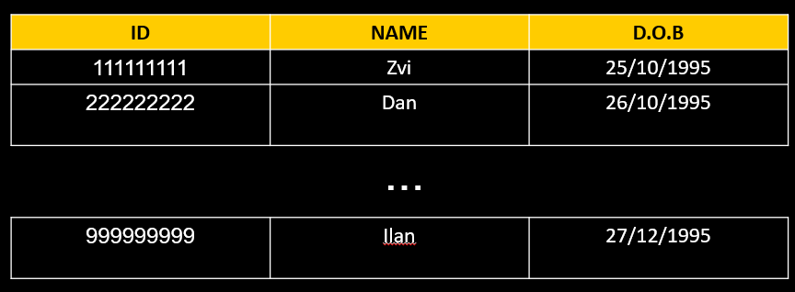



Hash Function
בדוגמה שלנו:
$$h\left(111111111\right)=2$$
$$h\left(222222222\right)=3$$
$$h\left(999999999\right)=997$$
$$…$$
$$|U|$$
$[0…\left|A\right|−1$]
צבי מינץ – zvimints@gmail.com
U מרחב כל המפתחות האפשריים

Slide 24
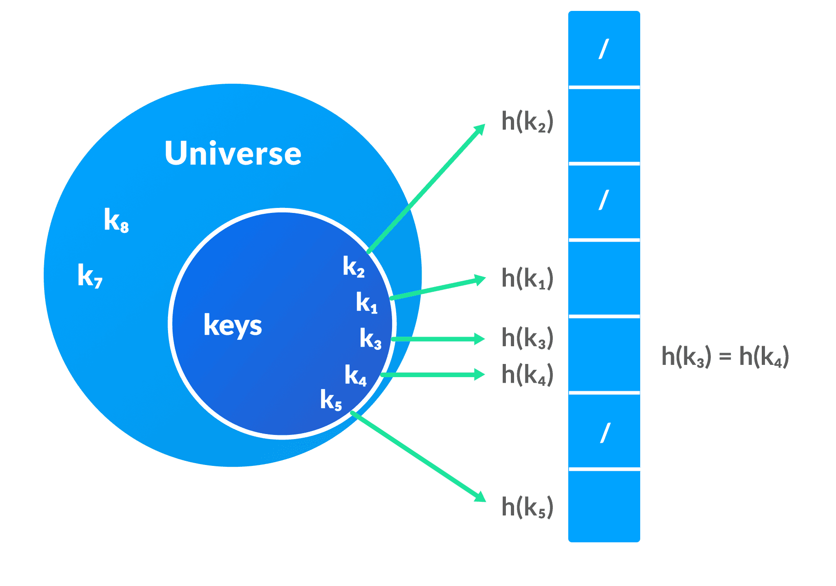
Hash Table
https://www.programiz.com/dsa/hash-table
HashSearch(A, k)
return T[h(k)]
HashInsert(A, x)
T[h(x.key)] = x
HashDelete(A, x)
T[h(x.key)] = NIL
צבי מינץ – zvimints@gmail.com

Slide 25
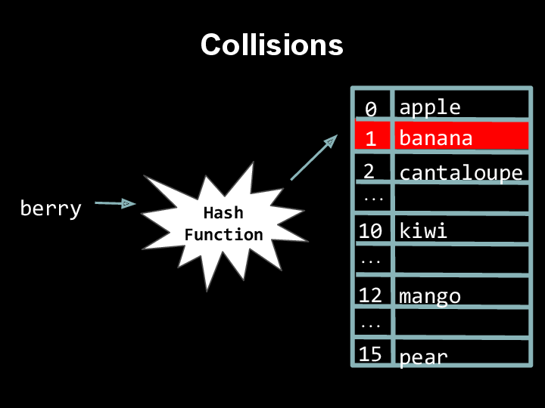
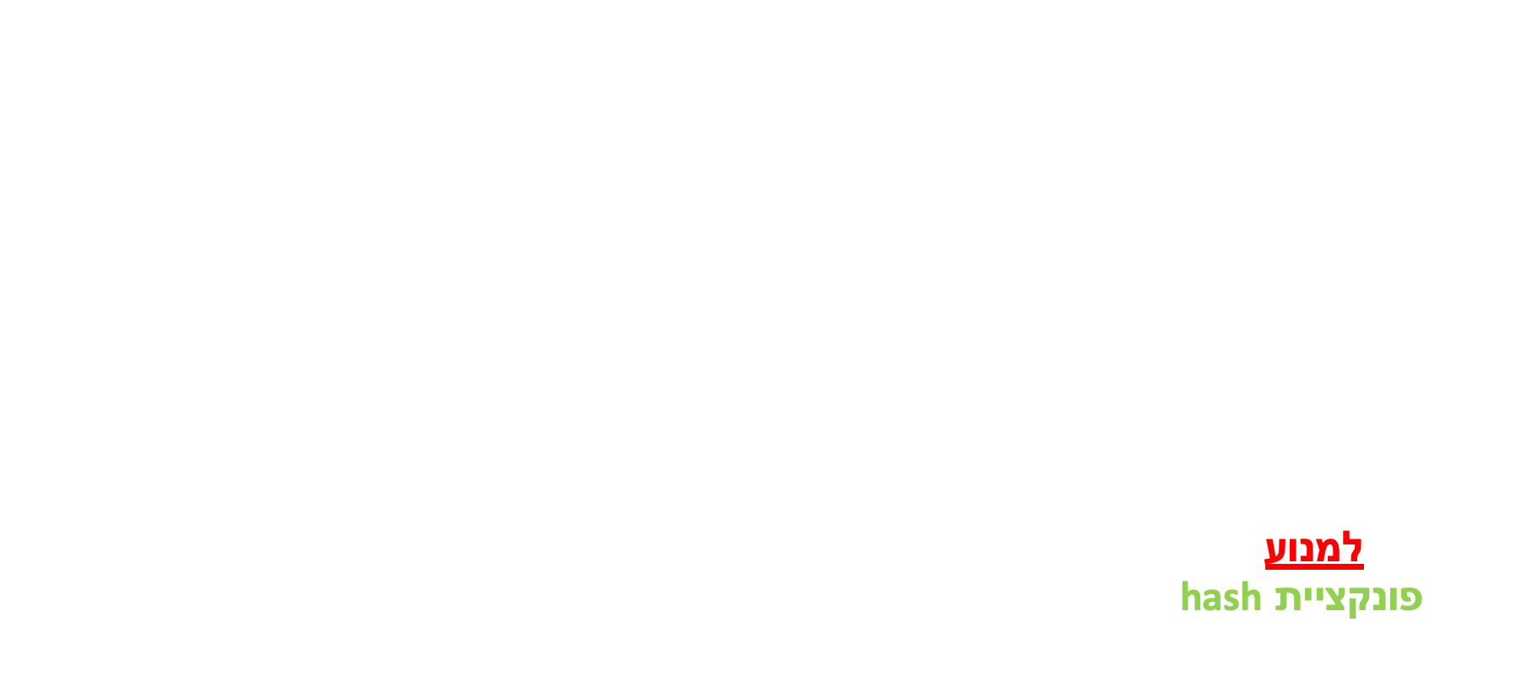
Hash Tableהגבלות של
אם אינדקס מסויים מופיע עבור כמה פלטים של הפונקייה אז נגיע להתנגשות collision
על מנת למנוע זאת, יש צורך בפונקציית hash חח"ע, אבל, זה בלתי אפשריות כי $|U|>|A|$
ולכן פונקציית hash טובה לא יכולה למנוע אבל יכולה להקטין משמעותית את כמות הקונפליקים
צבי מינץ – zvimints@gmail.com

Slide 26
Good Hash Functions
כמות הפלטים (אינדקסים) קטנה מכמות הקלטים האפשריים
כמות ההתנגשיות צריכה להיות קטנה ככל האפשר
קלה לחישוב
דטרמינסטית
הפונקציה תמיד תחזיר את אותו הפלט עבור אותו הקלט
5. תשתמש בכל המידע של המפתח
6. מפזרת היטב (אחיד)
7. חד כיוונית
Hash of my email address: 8d935def1f9e0353b0f19f3c765bdeec151862a199084ae4f4b417ca42608914
צבי מינץ – zvimints@gmail.com

Slide 27
Good Hash Functions
https://softwareengineering.stackexchange.com/questions/49550/which-hashing-algorithm-is-best-for-uniqueness-and-speed/145633#145633
צבי מינץ – zvimints@gmail.com

Slide 28
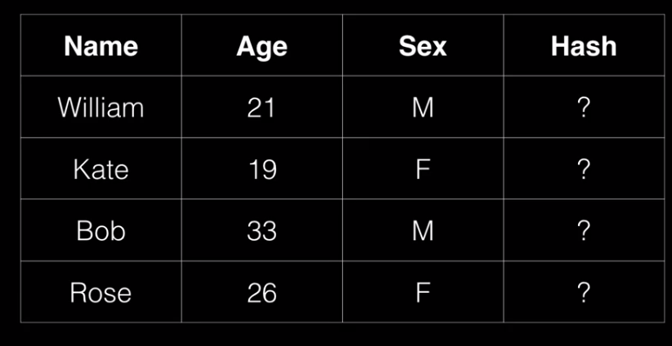

Good Hash Functions
אתגר:
נניח כי יש לנו את המסד הבא של אנשים עם השדות
Name, Age and Sex
חשבו על פונקציית Hash אשר ממפה אובייקט למספרים $\{0,1,2,3,4,5\}$
צבי מינץ – zvimints@gmail.com
https://www.youtube.com/watch?v=2E54GqF0H4s&list=PLDV1Zeh2NRsB6SWUrDFW2RmDotAfPbeHu&index=29

Slide 29
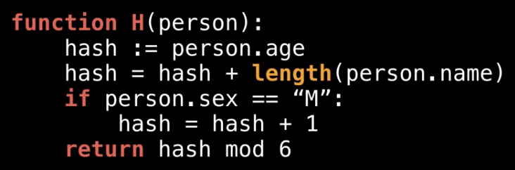
Good Hash Functions
פתרון אפשרי:
צבי מינץ – zvimints@gmail.com
https://www.youtube.com/watch?v=2E54GqF0H4s&list=PLDV1Zeh2NRsB6SWUrDFW2RmDotAfPbeHu&index=29

Slide 30
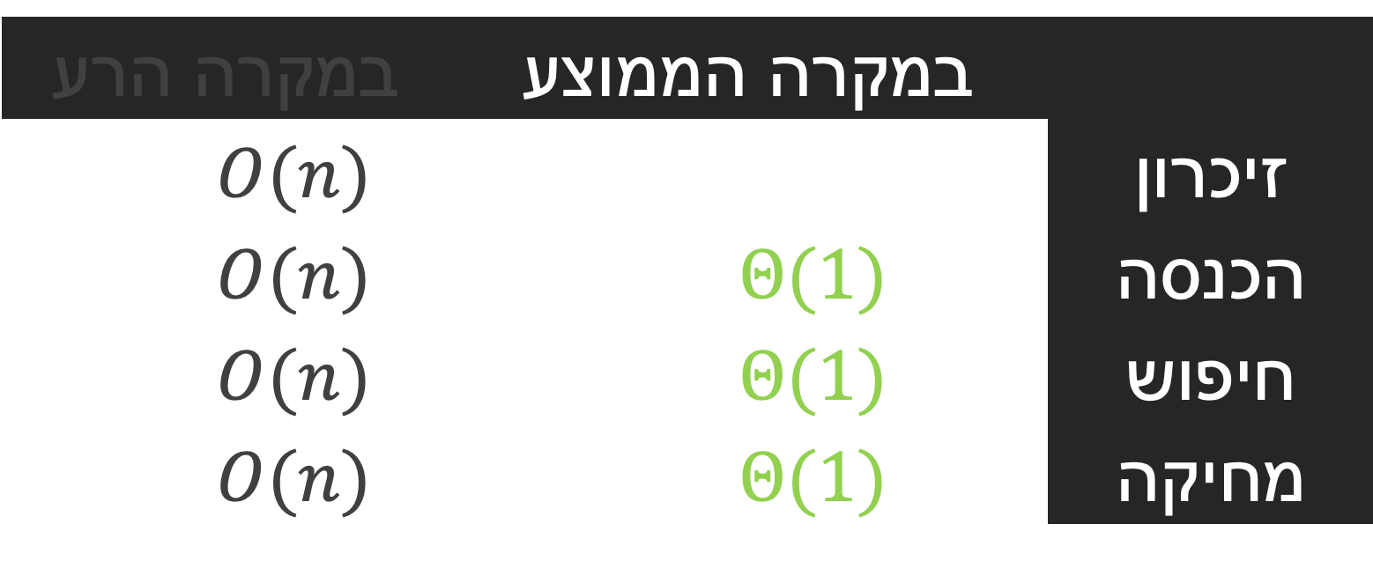
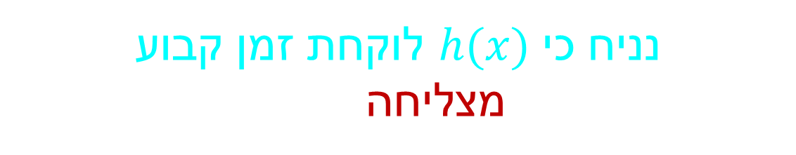
Hash Table
נניח כי $h(x)$ לוקחת זמן קבוע
ונניח כי $h(x)$מצליחה לפתור התנגשיות
 | במקרה הממוצע | במקרה הרע
זיכרון | $$O(n)$$ | $$O(n)$$
הכנסה | $$Θ(1)$$ | $$O(n)$$
חיפוש | $$Θ(1)$$ | $$O(n)$$
מחיקה | $$Θ(1)$$ | $$O(n)$$
צבי מינץ – zvimints@gmail.com

Slide 31
איך פותרים התנגשות?
צבי מינץ – zvimints@gmail.com

Slide 32
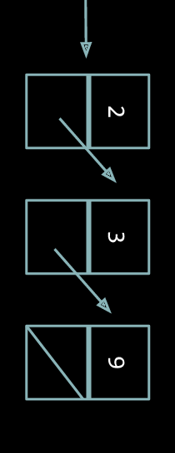
איך פותרים התנגשות?
Separate Chaining
Open addressing
מערך של רשימות מקושרות
מציאת מקום אחר לאובייקט
Linear Probing
Double hashing
צבי מינץ – zvimints@gmail.com

Slide 33
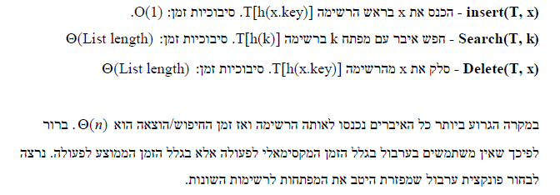
Separate chaining
במערך רגיל אי אפשר להכניס שני ערכים לאותו מקום, על כן ניצור מערך של רשימות מקושרות, שבו אפשר להכניס באינדקס אחד מספר ערכים המוחזקים ברשימה. באופן זה, ערך נכנס תמיד ישירות לאינדקס שפונקצית Hash החזירה, ואם הגיע ערך לאותו אינדקס, הוא ישורשר אחרי זה שכבר קיים ברשימה מקושרת. בשיטה זו רוב הערכים יהיו בפיזור טוב.
צבי מינץ – zvimints@gmail.com

Slide 34
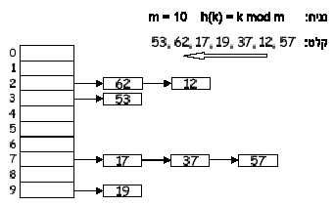
Separate chaining
במערך רגיל אי אפשר להכניס שני ערכים לאותו מקום, על כן ניצור מערך של רשימות מקושרות, שבו אפשר להכניס באינדקס אחד מספר ערכים המוחזקים ברשימה. באופן זה, ערך נכנס תמיד ישירות לאינדקס שפונקצית Hash החזירה, ואם הגיע ערך לאותו אינדקס, הוא ישורשר אחרי זה שכבר קיים ברשימה מקושרת. בשיטה זו רוב הערכים יהיו בפיזור טוב.
דוגמה:
צבי מינץ – zvimints@gmail.com

Slide 35
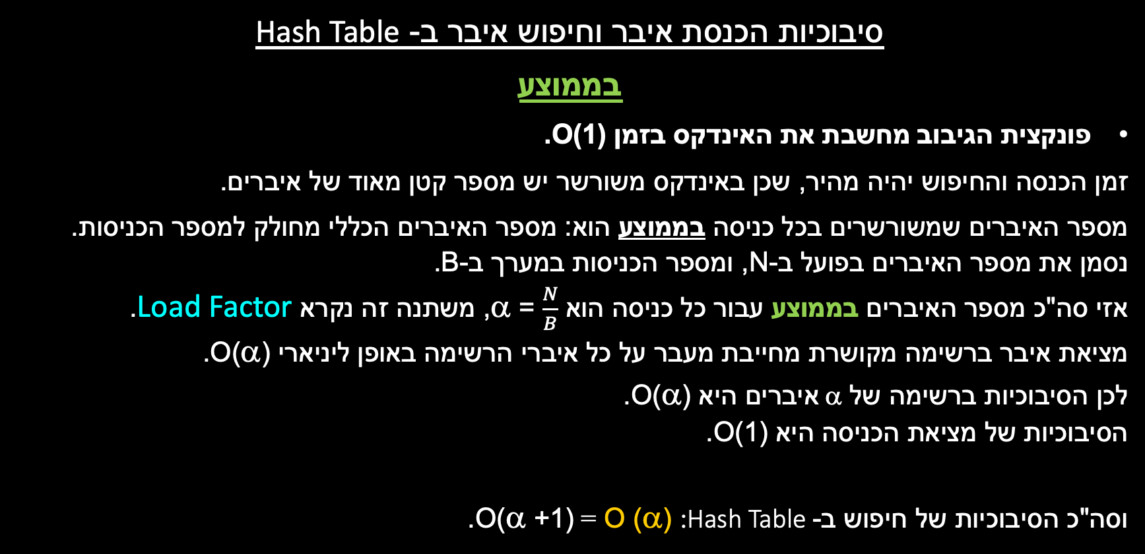
Separate chaining
סיבוכיות הכנסת איבר וחיפוש איבר ב- Hash Table
בממוצע
פונקצית הגיבוב מחשבת את האינדקס בזמן (1)O.
זמן הכנסה והחיפוש יהיה מהיר, שכן באינדקס משורשר יש מספר קטן מאוד של איברים.
מספר האיברים שמשורשרים בכל כניסה בממוצע הוא: מספר האיברים הכללי מחולק למספר הכניסות. נסמן את מספר האיברים בפועל ב-N, ומספר הכניסות במערך ב-B. אזי סה"כ מספר האיברים בממוצע עבור כל כניסה הוא $\frac{N}{B}$ = α, משתנה זה נקרא Load Factor. מציאת איבר ברשימה מקושרת מחייבת מעבר על כל איברי הרשימה באופן ליניארי (α)O. לכן הסיבוכיות ברשימה של α איברים היא (α)O. הסיבוכיות של מציאת הכניסה היא (1)O.
וסה"כ הסיבוכיות של חיפוש ב-Hash Table : (α)O = (α +1)O.
צבי מינץ – zvimints@gmail.com

Slide 36
Separate chaining
סיבוכיות הכנסת איבר וחיפוש איבר ב- Hash Table
במקרה הגרוע
סה"כ מספר האיברים במקרה הגרוע עבור כניסה כלשהי היא N כאשר N היא כמות האיברים במבנה נתונים, ולכן זמן החיפוש הוא O(N), הפתרון לכך הוא שימוש בפונקציית גיבוב טובה אשר מצליחה לפזר את האיברים באופן אחיד
צבי מינץ – zvimints@gmail.com

Slide 37
public static void main(String[] args) {
Hashtable<Integer,Person> map = new Hashtable<>();
Person p1 = new Person(111111111,95);
Person p2 = new Person(222222222,85);
Person p3 = new Person(333333333,75);
map.put(1,p1);
map.put(2,p2);
map.put(3,p3);
System.out.println(map.isEmpty()); // false
System.out.println(map.isEmpty()); // false
System.out.println(map.remove(1)); // (111111111,95)
map.put(2, p3); // Do bothing ( key UNIQUE )
System.out.println(map.containsKey(2)); // true
System.out.println(map.containsKey(p2)); // false
System.out.println(map.containsValue(2)); // false
System.out.println(map.containsValue(p3)); // true
System.out.println(map); // {3=(333333333,75), 2=(222222222,85)}
}
java.util.Hashtable
static class Person {
private long _id;
private int _score;
public Person(long _id, int _score) {
this._id = _id;
this._score = _score;
{
public String toString() {
return "("+this._id + ","+this._score+")";
{
}
צבי מינץ – zvimints@gmail.com

Slide 38
סיכום ב-3 דקות ו3 שניות
https://www.youtube.com/watch?v=f7bEMblUECU
צבי מינץ – zvimints@gmail.com

Slide 39
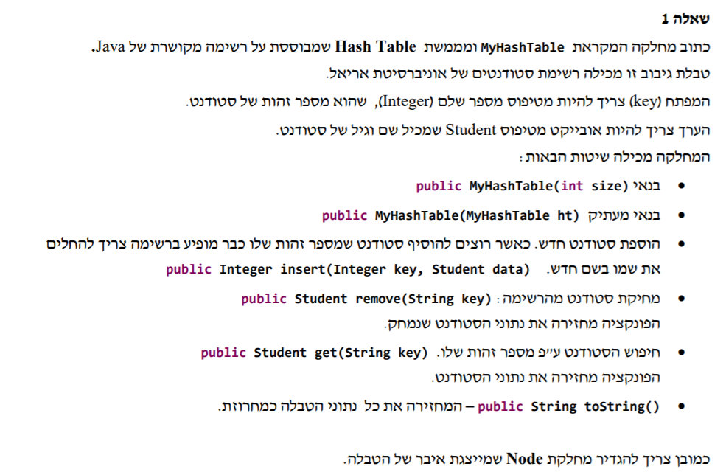
עבודה עצמית ( 20 דקות)
צבי מינץ – zvimints@gmail.com

Slide 40
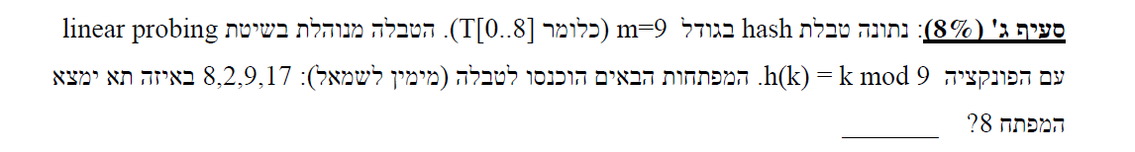
 | 0
 | 1
 | 2
 | 3
 | 4
 | 5
 | 6
 | 7
17 | 8
9 | 0
 | 1
 | 2
 | 3
 | 4
 | 5
 | 6
 | 7
17 | 8
9 | 0
 | 1
2 | 2
 | 3
 | 4
 | 5
 | 6
 | 7
17 | 8
9 | 0
8 | 1
2 | 2
 | 3
 | 4
 | 5
 | 6
 | 7
17 | 8
צבי מינץ – zvimints@gmail.com

Slide 41
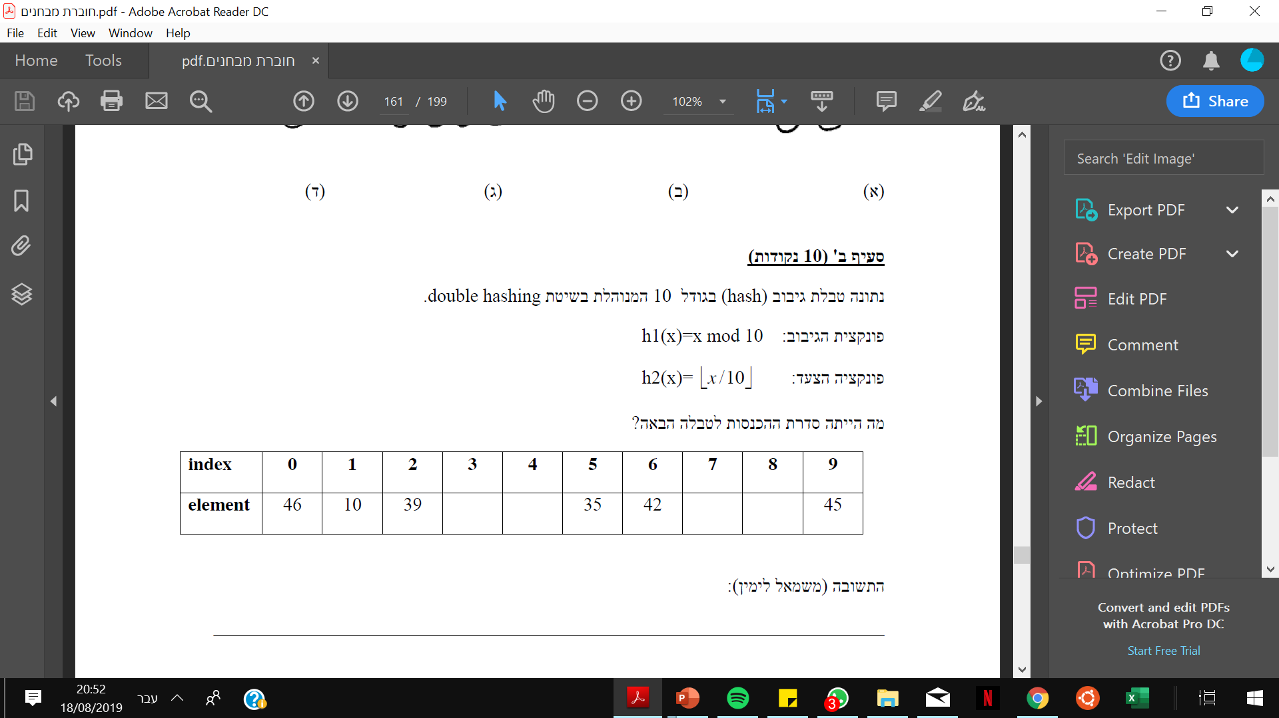
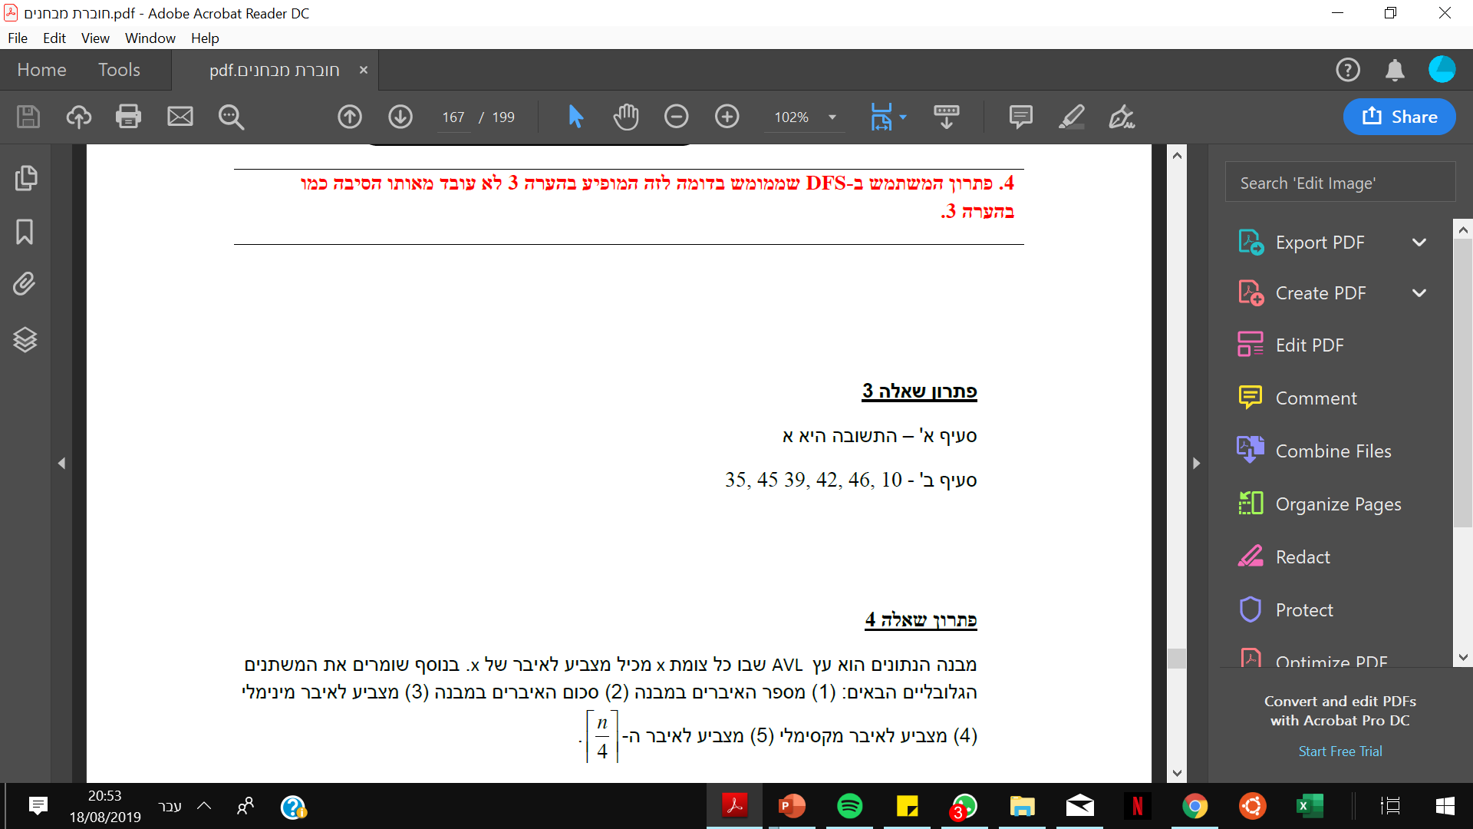
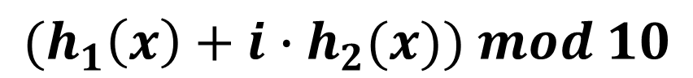
היום
$${(h}_{1}\left(x\right)+i∙h_{2}(x)) mod 10$$
צבי מינץ – zvimints@gmail.com

Slide 42
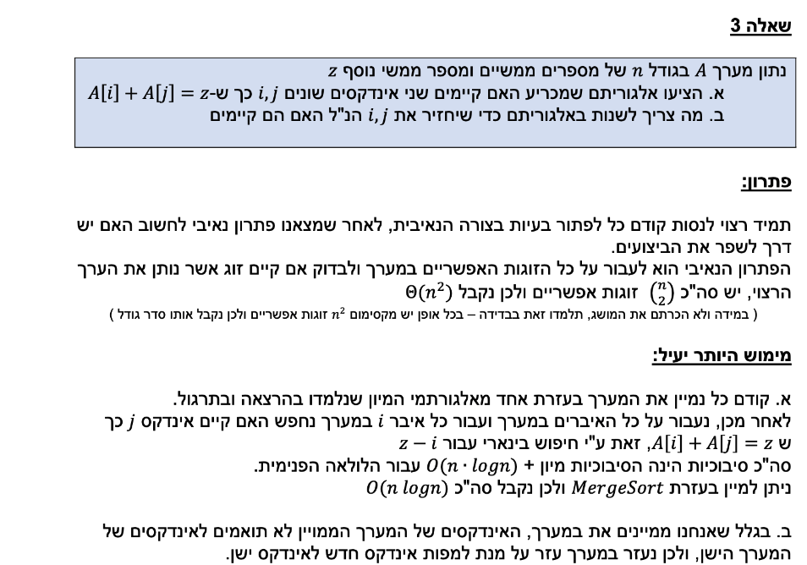

שאלה 3
נתון מערך $A$ בגודל $n$ של מספרים ממשיים ומספר ממשי נוסף $z$
הציעו אלגוריתם שמכריע האם קיימים שני אינדקסים שונים $i,j$ כך ש-$A\left[i\right]+A\left[j\right]=z$
מוכר?
צבי מינץ – zvimints@gmail.com

Slide 43

שאלה 3
נתון מערך $A$ בגודל $n$ של מספרים ממשיים ומספר ממשי נוסף $z$
הציעו אלגוריתם שמכריע האם קיימים שני אינדקסים שונים $i,j$ כך ש-$A\left[i\right]+A\left[j\right]=z$ $O(n)$
Map<Integer,Integer> map = new HashMap<>();
containsKey(key)
get(key)
https://leetcode.com/problems/two-sum/
צבי מינץ – zvimints@gmail.com

Slide 44
public class TwoSums {
class Solution {
public int[] twoSum(int[] nums, int target) {
int[] ans = new int[2];
Map<Integer,Integer> map = new HashMap<>();
for(int i=0; i<nums.length; i++) {
if(map.containsKey(target - nums[i])) {
ans[1] = i;
ans[0] = map.get(target - nums[i]);
{
else map.put(nums[i],i);
{
return ans;
{
}
{
צבי מינץ – zvimints@gmail.com

Slide 45
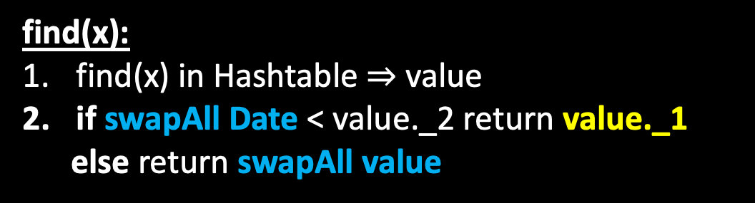
שאלה מראיונות עבודה
תארו מבנה נתונים אשר תומך בפעולות הבאות:
הכנסה insert(x) ב-O(1)
חיפוש find(x) ב-O(1)
החלפה swapAll(x) ב-O(1)
Insert(x):
1. Insert to Hashtable (x, Date.now())
swapAll(x):
Set swapAll Date to Date.now()
Set swapAll Value to X
find(x):
find(x) in Hashtable $⇒$ value
if swapAll Date < value._2 return value._1
else return swapAll value
צבי מינץ – zvimints@gmail.com

Slide 46
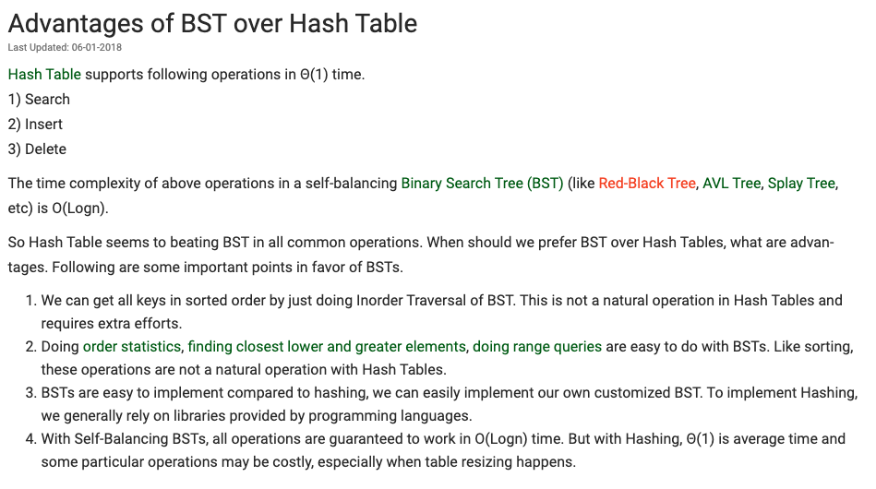
https://www.geeksforgeeks.org/advantages-of-bst-over-hash-table/
שאלה מראיונות עבודה
מה היתרונות של BST על טבלאות גיבוב?
צבי מינץ – zvimints@gmail.com

Slide 47
שאלה מראיונות עבודה
https://www.geeksforgeeks.org/top-20-hashing-technique-based-interview-questions/
צבי מינץ – zvimints@gmail.com

